Slide 1
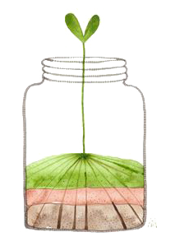
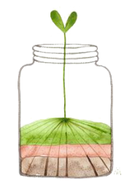
SINH HỌC 9
SINH HỌC 9
Giáo viên: Nguyễn Thị Thu Hà

Slide 2
SINH VẬT VÀ MÔI TRƯỜNG
Chương I: Sinh vật và môi trường

Slide 3
Câu 1: Nhân tố sinh thái là gì?
- Nhân tố sinh thái là những yếu tố của môi trường tác động tới sinh vật.
Câu 2: Nhân tố sinh thái bao gồm mấy nhóm?
- Có 2 nhóm: Nhân tố vô sinh và nhân tố hữu sinh
Nhiệt độ
Độ ẩm…
Ánh sáng
Con người
Sinh vật khác

Slide 4
ẢNH HƯỞNG LẪN NHAU GIỮA CÁC SINH VẬT
Tiết 44 - Bài 44.

Slide 5
NỘI DUNG BÀI HỌC
01
02
MỐI QUAN HỆ CÙNG LOÀI
MỐI QUAN HỆ KHÁC LOÀI

Slide 6
I
MỐI QUAN HỆ CÙNG LOÀI

Slide 7
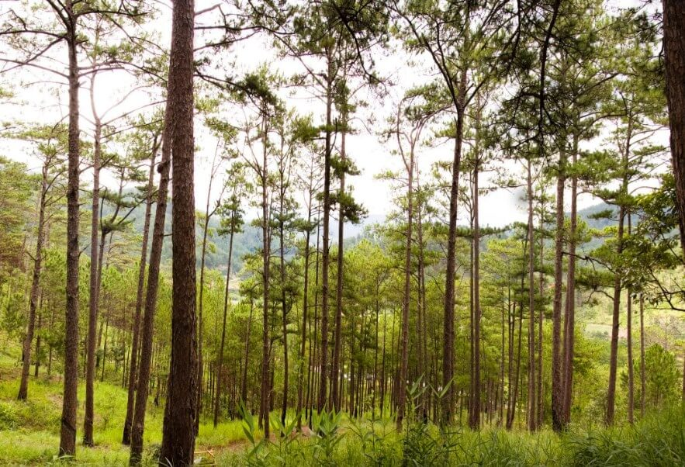
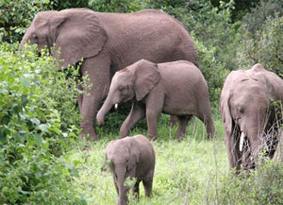
Rừng thông
Đàn voi rừng
- Các sinh vật cùng loài, sống gần nhau và liên hệ với nhau tạo thành nhóm cá thể.

Slide 8
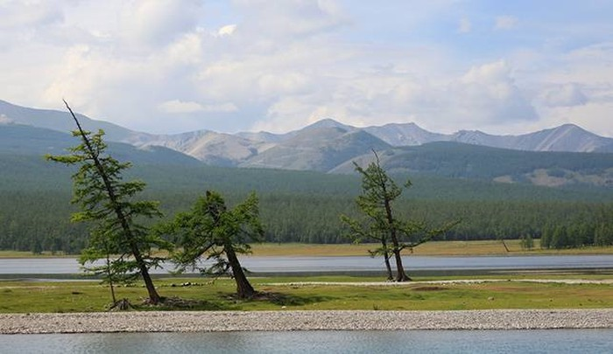
Các cây thông mọc trong rừng thông
Cây thông mọc riêng lẻ bị gió thổi nghiêng đi
Khi có gió bão, thực vật sống thành nhóm có lợi ích gì?
- Thực vật cùng nhau cản gió nên không bị ngả hay đổ

Slide 9
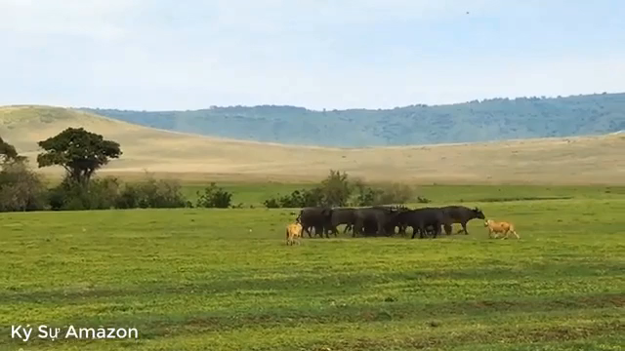
Trong tự nhiên, động vật sống theo bầy đàn có lợi ích gì?
- Động vật sống theo bầy đàn có khả năng tự vệ chống lại kẻ thù, tìm kiếm thức ăn… tốt hơn

Slide 10
I. MỐI QUAN HỆ CÙNG LOÀI
Sinh vật cùng loài khi sống thành nhóm cá thể, thể hiện mối quan hệ gì?
- Các sinh vật sống thành nhóm cá thể, thể hiện mối quan hệ hỗ trợ lẫn nhau

Slide 11
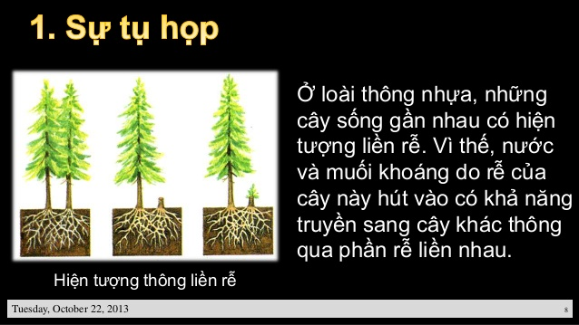
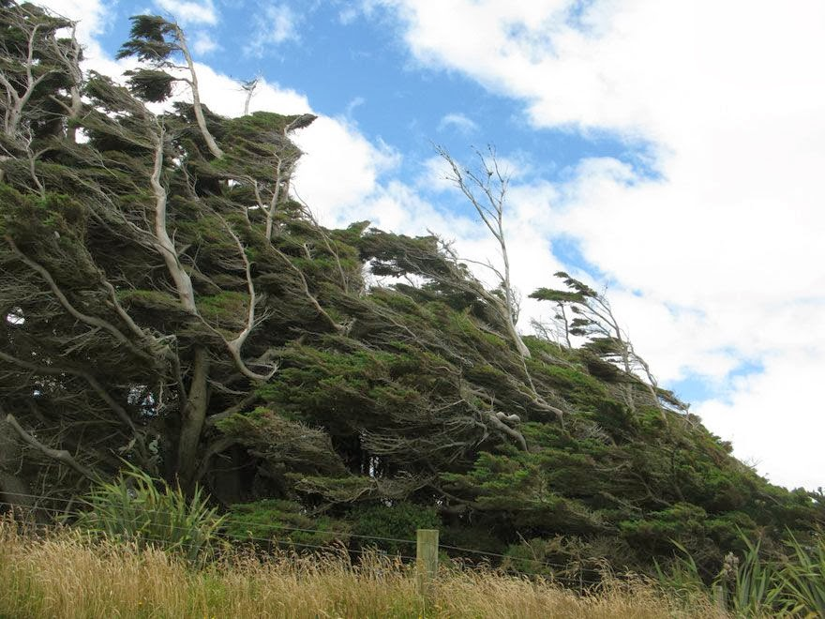
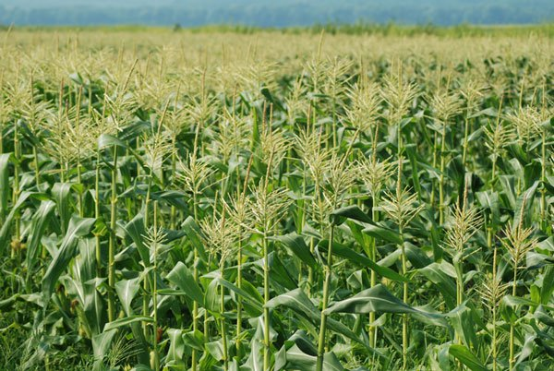
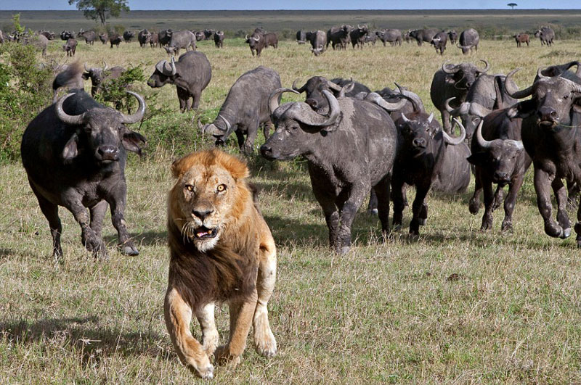
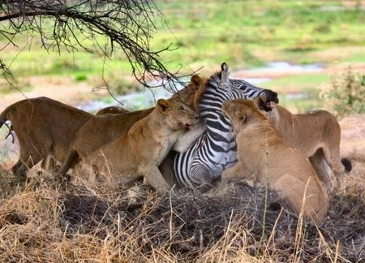
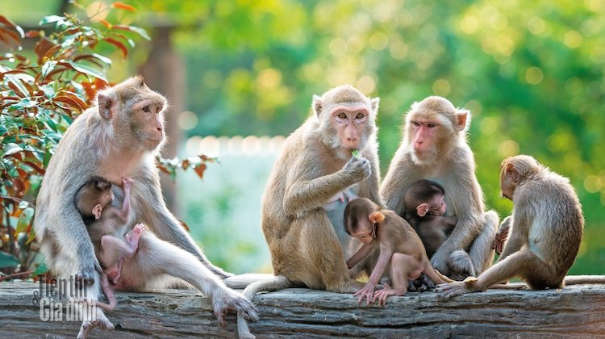
H 1: HT LIỀN RỄ Ở CÂY THÔNG
H 2 :CÂY MỌC GẦN NHAU CÙNG NHAU CHỐNG LẠI GIÓ BÃO
H 3 : THỤ PHẤN KẾT HẠT TỐT
H 4 :BẢO VỆ NHAU - ĐÀN TRÂU RỪNG HỢP SỨC ĐUỔI SƯ TỬ
H 5 : ĐÀN SƯ TỦ HỢP TÁC SĂN MỒI –TÌM THỨC ĂN DỄ DÀNG
H 6 :ĐẢM BẢO SINH SẢN

Slide 12
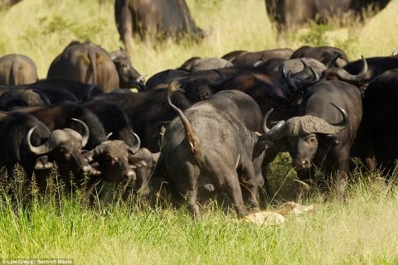
Khi điều kiện sống bất lợi (số cá thể tăng, thiếu thức ăn, nơi ở,…) giữa các cá thể trong nhóm cá thể xảy ra hiện tượng gì?
- Các cá thể cạnh tranh gay gắt dẫn đến hiện tượng tách nhóm

Slide 13
Vai trò của hiện tượng tách nhóm là gì?
A. Hiện tượng cá thể tách ra khỏi nhóm làm tăng khả năng cạnh tranh giữa các cá thể.
B. Hiện tượng cá thể tách ra khỏi nhóm làm cho nguồn thức ăn cạn kiệt nhanh chóng.
C. Hiện tượng cá thể tách ra khỏi nhóm làm giảm khả năng cạnh tranh giữa các cá thể, hạn chế sự cạn kiệt thức ăn trong rừng.

Slide 14
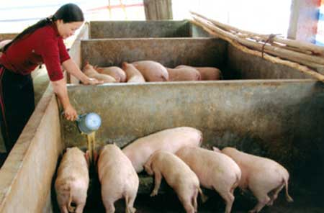
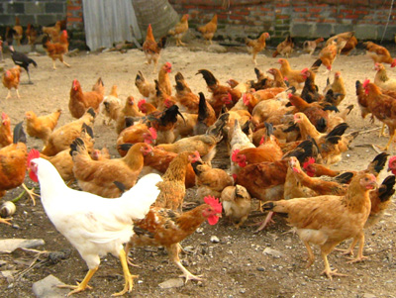
Trong chăn nuôi, cần phải làm gì để tránh sự cạnh tranh gay gắt giữa các cá thể, làm giảm năng suất vật nuôi?
Nuôi với mật độ hợp lí, cung cấp đủ thức ăn, nước uống, đảm bảo tỉ lệ giới tính….cho chúng.

Slide 15
II
MỐI QUAN HỆ KHÁC LOÀI

Slide 16
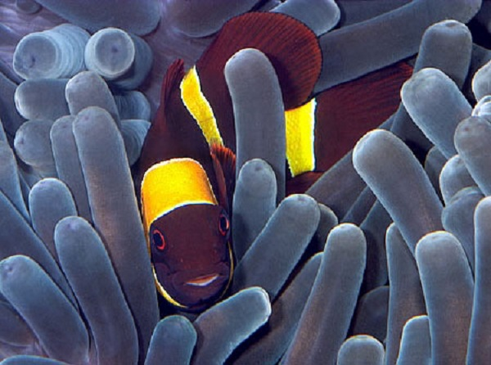
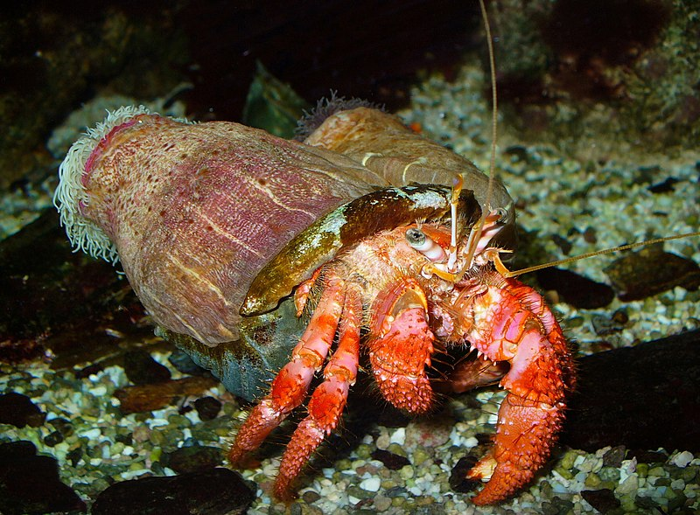
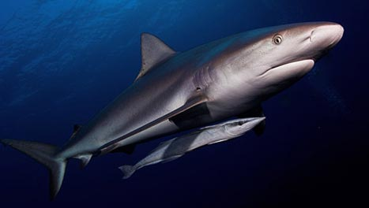
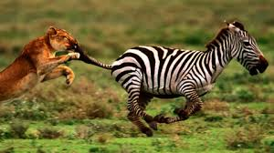
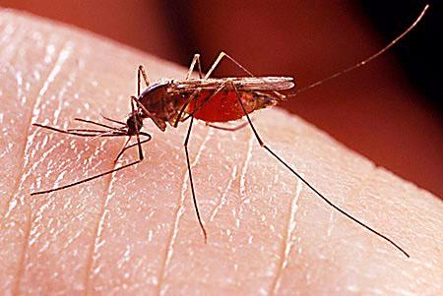
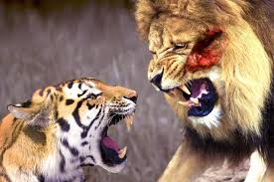
SINH VẬT KHÁC LOÀI

Slide 17
Bảng 44: Các mối quan hệ khác loài
Quan hệ |  | Đặc điểm
Hỗ trợ | Cộng sinh | Sự hợp tác cùng có lợi giữa các loài sinh vật
 | Hội sinh | Sự hợp tác giữa hai loài sinh vật, trong đó một bên có lợi còn bên kia không có lợi và cũng không có hại
Đối địch | Cạnh tranh | Các sinh vật khác nhau tranh giành thức ăn, nơi ở và các điều kiện sống khác của môi trường. Các loài kìm hãm sự phát triển của nhau.
 | Kí sinh nửa kí sinh | Sinh vật sống nhờ trên cơ thể sinh vật khác, lấy các chất dinh dưỡng, máu từ sinh vật đó.
 | Sinh vật ăn sinh vật khác | Gồm các trường hợp: động vật ăn thịt con mồi, động vật ăn thực vật, thực vật bắt sâu bọ.

Slide 18

Hình thức: Làm việc cá nhân (thời gian: 3 phút) Nội dung: Dựa vào thông tin SGK kết hợp quan sát hình ảnh để hoàn thành bảng
Ví dụ | Phân tích mối quan hệ giữa các sinh vật | Mối quan hệ
Giun đũa sống trong ruột người. | Giun đũa:………………… Người:……………………. | ……………………….. ………………………..
Hươu, nai và hổ cùng sống trong một cánh rừng, số lượng hươu, nai bị khống chế bởi số lượng hổ. | Hươu, nai:………………… Hổ:………………………… | ……………………….. ………………………..
Ở địa y, các sợi nấm hút nước và muối khoáng từ môi trường cung cấp cho tảo, tảo hấp thu nước, muối khoáng và năng lượng ánh sáng mặt trời tổng hợp nên các chất hữu cơ, nấm và tảo đều sử dụng các sản phẩm hữu cơ do tảo tổng hợp. | Nấm:…………………… Tảo:……………………. | …………………………………………….....

Slide 19
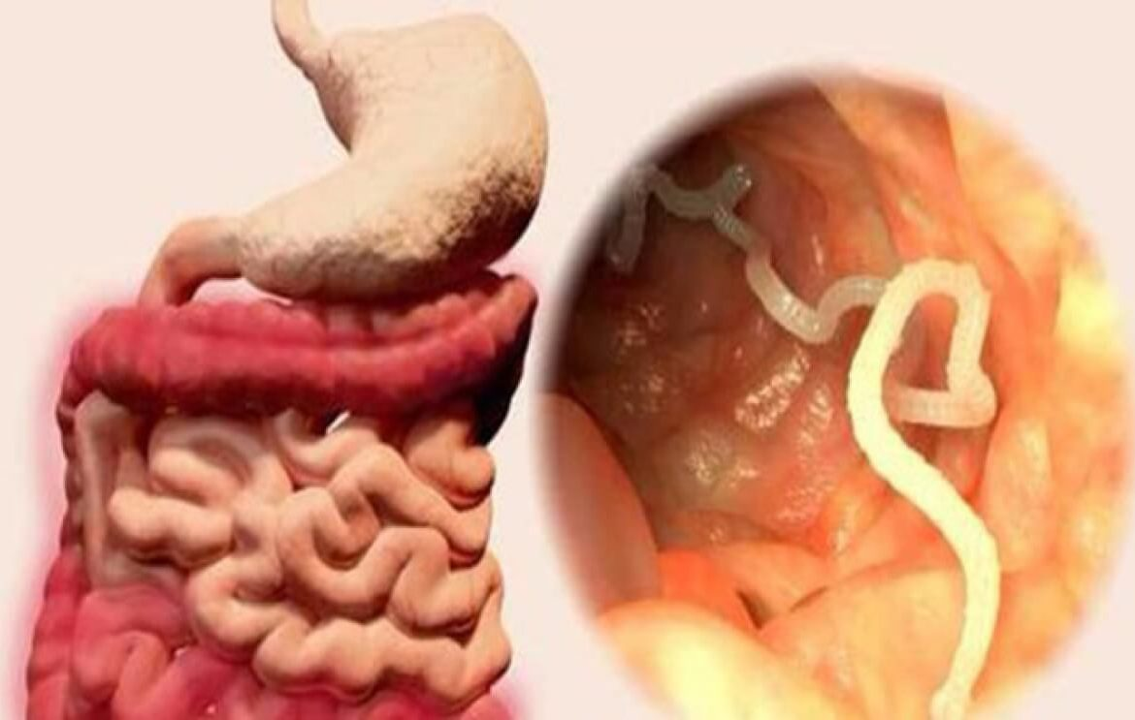
Giun đũa sống trong ruột người.

Slide 20
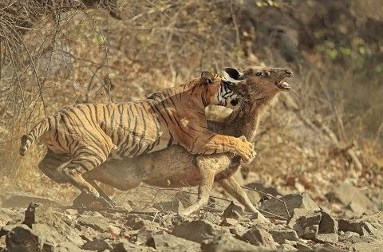
Hươu, nai và hổ cùng sống trong một cánh rừng, số lượng hươu, nai bị khống chế bởi số lượng hổ.

Slide 21
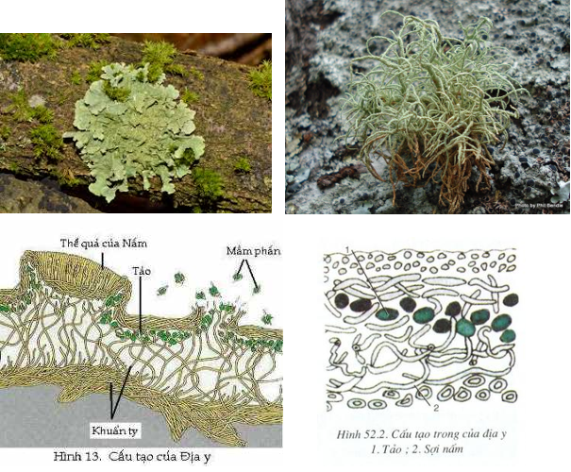
Ở địa y, các sợi nấm hút nước và muối khoáng từ môi trường cung cấp cho tảo, tảo hấp thu nước, muối khoáng và năng lượng ánh sáng mặt trời tổng hợp nên các chất hữu cơ, nấm và tảo đều sử dụng các sản phẩm hữu cơ do tảo tổng hợp.

Slide 22
Hình thức: Làm việc cá nhân (thời gian: 3 phút) Nội dung: Dựa vào thông tin SGK kết hợp quan sát hình ảnh để hoàn thành bảng
Ví dụ | Phân tích mối quan hệ giữa các sinh vật | Kiểu quan hệ
Giun đũa sống trong ruột người. | Giun đũa:………………… Người:……………………. | ……………………….. ………………………..
Hươu, nai và hổ cùng sống trong một cánh rừng, số lượng hươu, nai bị khống chế bởi số lượng hổ. | Hươu, nai:………………… Hổ:………………………… | ……………………….. ………………………..
Ở địa y, các sợi nấm hút nước và muối khoáng từ môi trường cung cấp cho tảo, tảo hấp thu nước, muối khoáng và năng lượng ánh sáng mặt trời tổng hợp nên các chất hữu cơ, nấm và tảo đều sử dụng các sản phẩm hữu cơ do tảo tổng hợp. | Nấm:…………………… Tảo:……………………. | …………………………………………….....

Slide 23
Ví dụ | Phân tích mối quan hệ giữa các sinh vật | Kiểu quan hệ
Giun đũa sống trong ruột người. | Giun đũa: hút chất dinh dưỡng của người Người: cung cấp chất dinh dưỡng cho giun | Đối địch – Kí sinh
Hươu, nai và hổ cùng sống trong một cánh rừng, số lượng hươu, nai bị khống chế bởi số lượng hổ. | Hươu, nai: là thức ăn của hổ Hổ: ăn thịt hươu, nai | Đối địch – Sinh vật ăn sinh vật khác
Ở địa y, các sợi nấm hút nước và muối khoáng từ môi trường cung cấp cho tảo, tảo hấp thu nước, muối khoáng và năng lượng ánh sáng mặt trời tổng hợp nên các chất hữu cơ, nấm và tảo đều sử dụng các sản phẩm hữu cơ do tảo tổng hợp. | Nấm: hút nước và muối khoáng Tảo: tổng hợp chất hữu cơ | Hỗ trợ - Cộng sinh

Slide 24
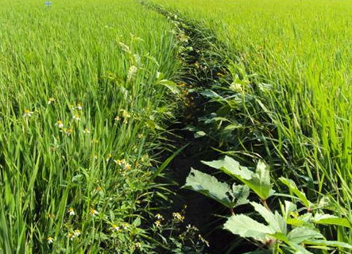
Trên một cánh đồng lúa, khi cỏ dại phát triển, năng suất lúa giảm.
LÚA
ĐỐI ĐỊCH - CẠNH TRANH
CỎ DẠI

Slide 25
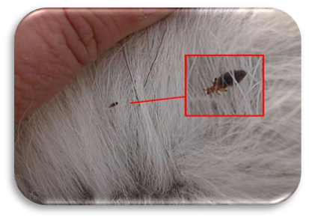
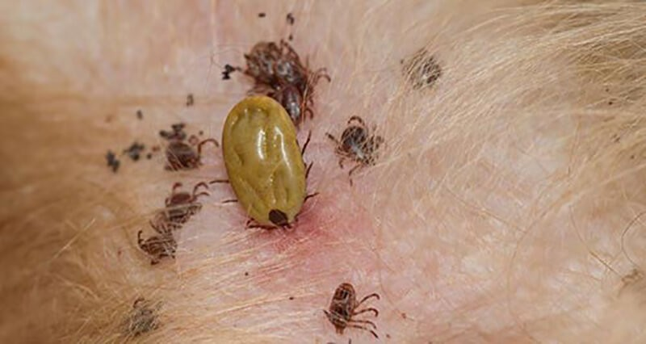
Rận và bét sống bám trên da trâu bò. Chúng sống được nhờ hút máu cùa trâu, bò.
ĐỐI ĐỊCH – KÍ SINH

Slide 26
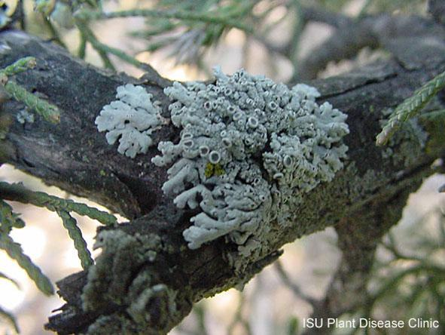
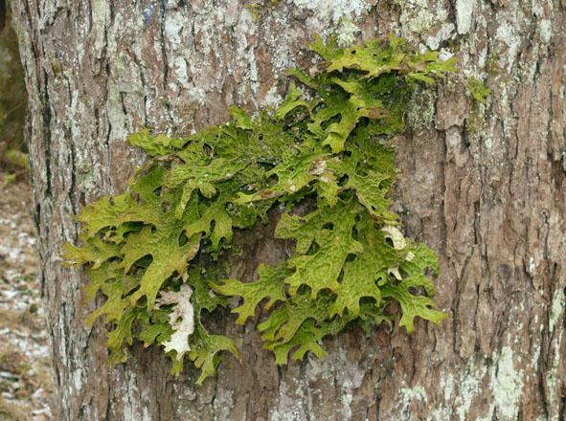
Địa y sống bám trên cành cây (địa y có lợi còn cây không có hại cũng không lợi).
HỖ TRỢ – HỘI SINH

Slide 27
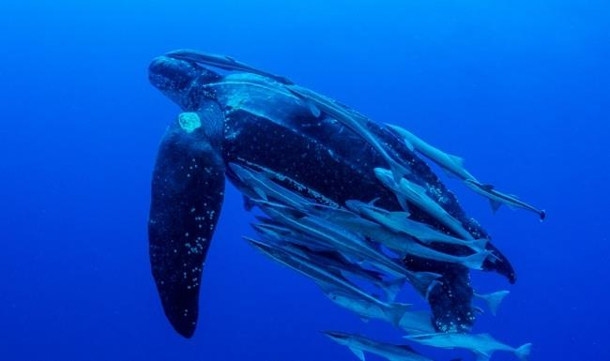
Cá ép bám vào rùa biển, nhờ đó cá được đưa đi xa.
HỖ TRỢ – HỘI SINH

Slide 28
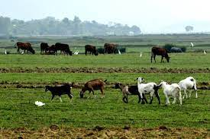
Dê và bò cùng ăn cỏ trên một cánh đồng.
ĐỐI ĐỊCH - CẠNH TRANH

Slide 29
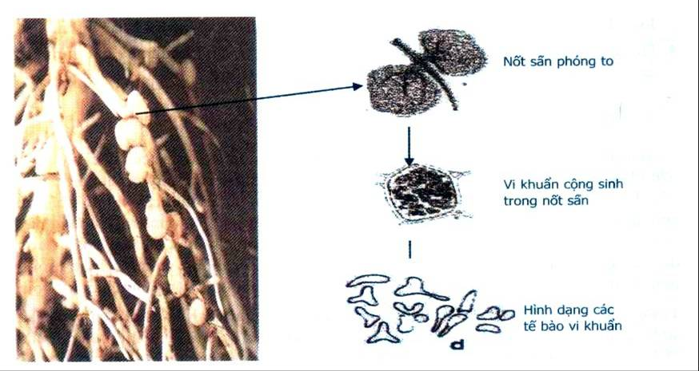
Vi khuẩn sống trong nốt sần ờ rễ cây họ Đậu (hình 44.3).
HỖ TRỢ - CỘNG SINH

Slide 30
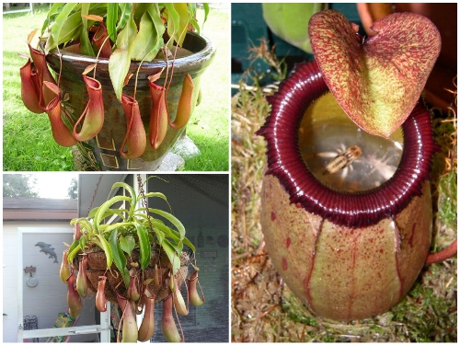
Cây nắp ấm bắt côn trùng.
ĐỐI ĐỊCH – SINH VẬT ĂN SINH VẬT KHÁC

Slide 31
03
Củng cố

Slide 32
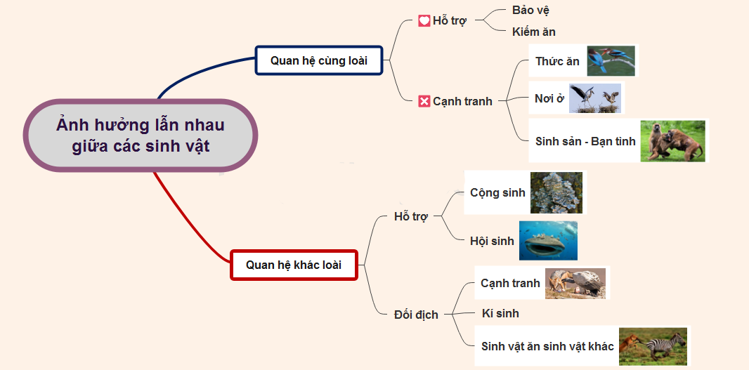

Slide 33
BÀI TẬP
Cho các từ: Hỗ trợ, tách ra khỏi nhóm, cạnh tranh. Sử dụng các từ đã cho để hoàn thành đoạn thông tin sau:
Các sinh vật cùng loài (1).........,........... lẫn nhau trong các nhóm cá thể. Tuy nhiên, khi gặp điều kiện bất lợi các cá thể cùng loài (2)………………… dẫn đến một số cá thể sống (3)………………..
hỗ trợ
cạnh tranh
tách ra khỏi nhóm

Slide 34
Bảng 44: Các mối quan hệ khác loài
Quan hệ |  | Đặc điểm
Cộng sinh
+ +
Hỗ trợ
Hội sinh
+ 0
Cạnh tranh
- -
Đối địch
Kí sinh, nửa kí sinh
+ -
Sinh vật ăn sinh vật khác
+ -
+ : CÓ LỢI
- : CÓ HẠI
0 : KHÔNG HẠI, KHÔNG LỢI
+ Quan hệ hỗ trợ: là quan hệ có ít nhất 1 loài có lợi còn loài kia có lợi hoặc không lợi không hại.
+ Quan hệ đối địch: là quan hệ có ít nhất 1 loài bị hại, loài kia được được lợi hoặc bị hại.
- Sự khác nhau chủ yếu giữa quan hệ hỗ trợ và quan hệ đối địch của các sinh vật khác loài là gì?

Slide 35
THANKS!

